Slide 1
1 МЛАДШАЯ ГРУППА «ЦЫПЛЯТКИ»
2013-2014 г
ВОСПИТАТЕЛИ:
МАСЛОВА Н.Н.
ПРЯХИНА Е.А.

Slide 2
Наш девиз
«Мы пушистые комочки, Мамины сынки и дочки, Дружно в группе мы живём, Звонко песенки поём, Занимаемся, играем, Незаметно подрастаем. Мы весёлые ребята, А зовут нас всех «Цыплята». Очень дружно мы живём,
Детский сад родной наш дом!»

Slide 3
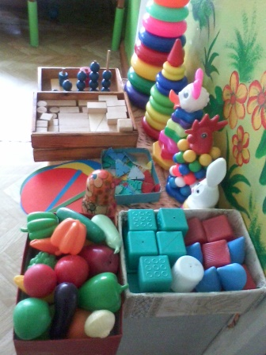
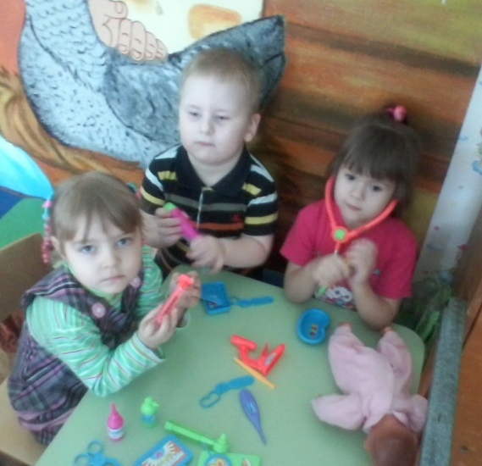
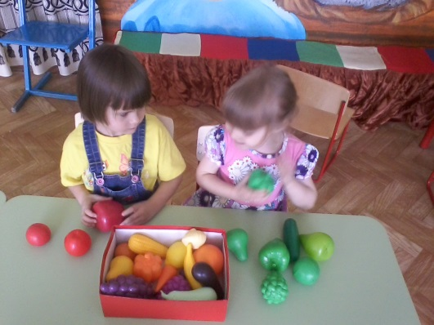
Мы расскажем Вам о том , как живут «Цыплятки»!
Начинаем говорить обо всём и по порядку!

Slide 4
Характеристика группы
- ВОЗРАСТ: 2- 3 ГОДА
- СПИСОЧНЫЙ СОСТАВ: 11 ДЕТЕЙ
ДЕВОЧЕК - 5
МАЛЬЧИКОВ - 6

Slide 5
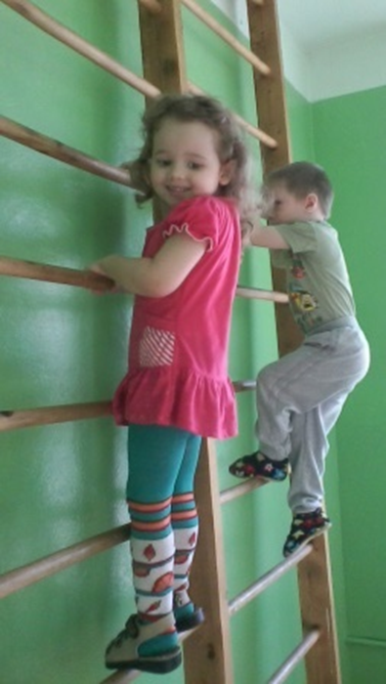
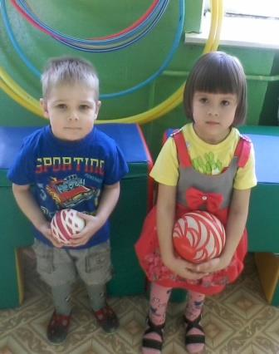
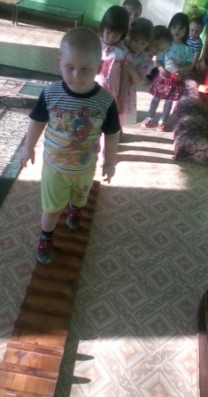
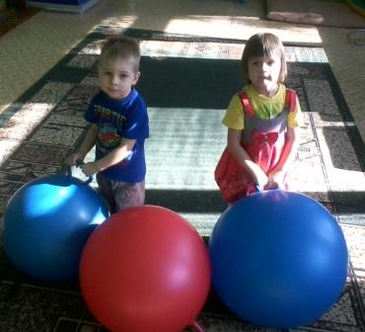
ФИЗИЧЕСКОЕ РАЗВИТИЕ
Мы стараемся, стараемся,
Физкультурой занимаемся,
Пусть будут руки крепкими,
Пусть будут ноги сильными!
Мы будем все здоровыми
Весёлыми, спортивными

Slide 6
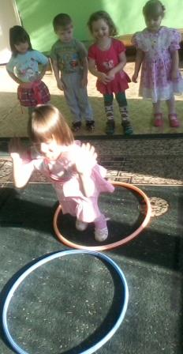
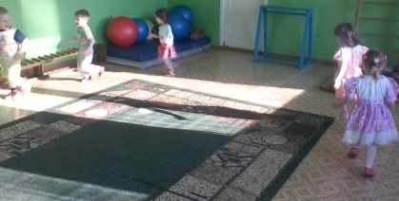
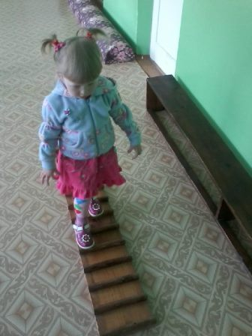
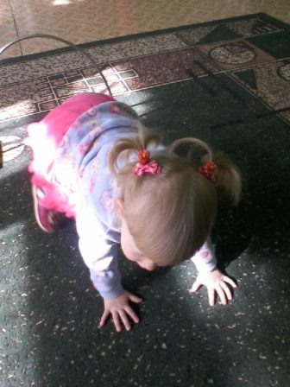
Достижения в данной области
За год дети научились ходить и бегать не натыкаясь на других , могут прыгать на двух ногах на месте с продвижением вперёд, выполняют операции с мячом, умееют перелезать через бревно

Slide 7
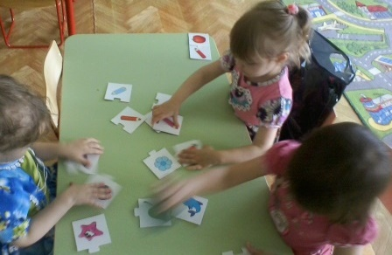
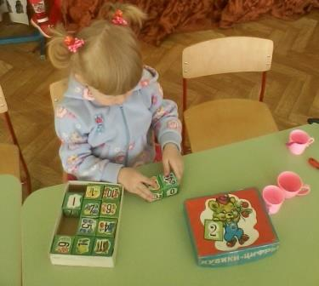
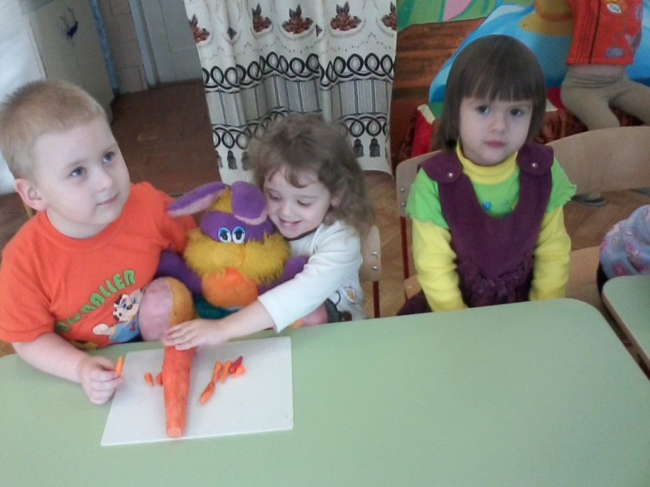
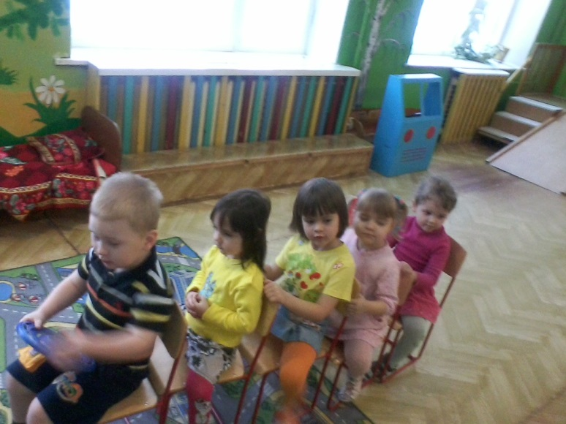
0
СОЦИАЛЬНО – ЛИЧНОСТНОЕ РАЗВИТИЕ
Играть мы любим очень:
Вы знаете друзья!
Без игр прожить ребёнку
Никак, никак нельзя.

Slide 8
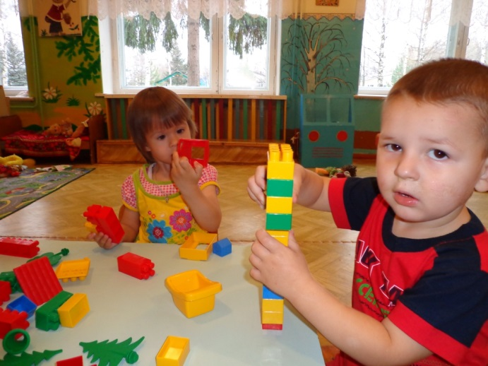
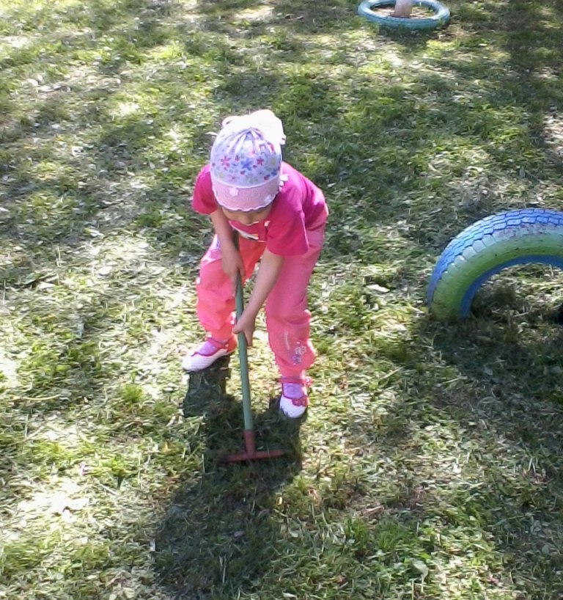
Достижения в данной области
Дети самостоятельно выполняют игровые действия с предметами , могут играть рядом , выполняют простейшие трудовые действия , соблюдают правила поведения в детском саду , имеют представления о правилах дорожного

Slide 9
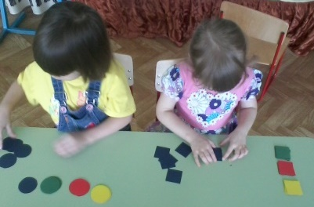
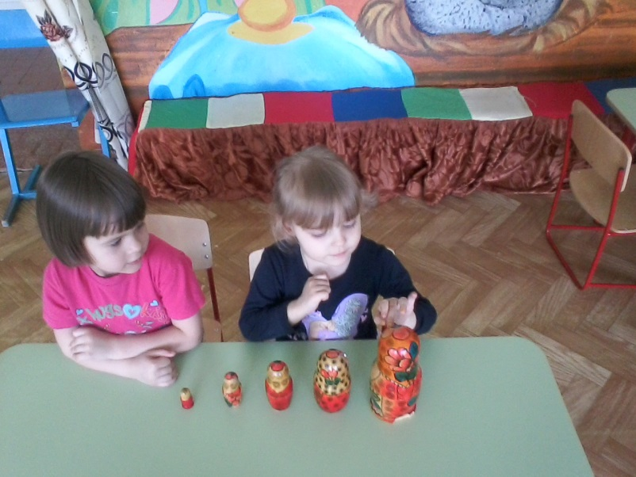
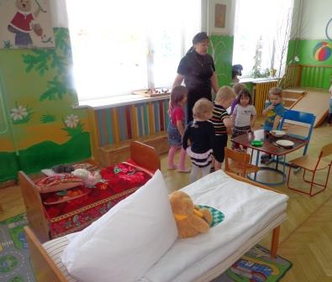
ПОЗНАВАТЕЛЬНО – РЕЧЕВОЕ РАЗВИТИЕ

Slide 10
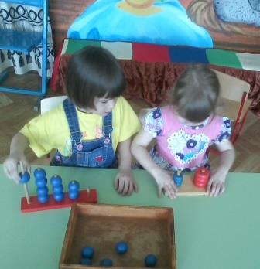
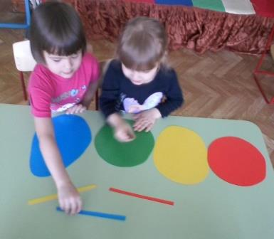
Достижения в данной области
Дети различают основные формы предметов(круг ,квадрат),основные цвета , могут группировать предметы по цвету , размеру форме , сооружают разнообразные постройки, могут поделиться информацией ,умеют слушать стихи , сказки , рассказы ,проговаривают слова , фразы, рассматривают

Slide 11
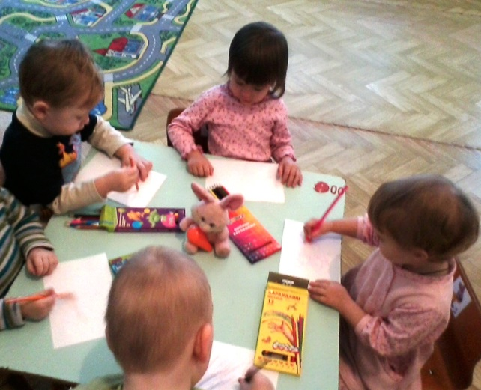
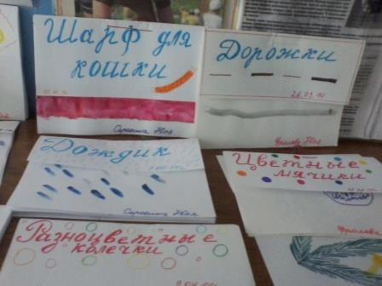
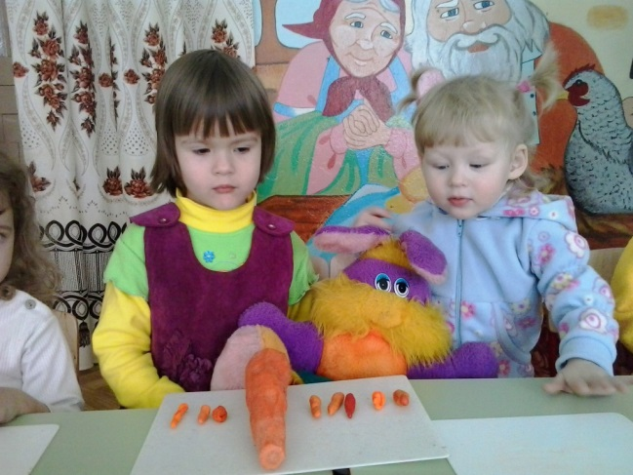
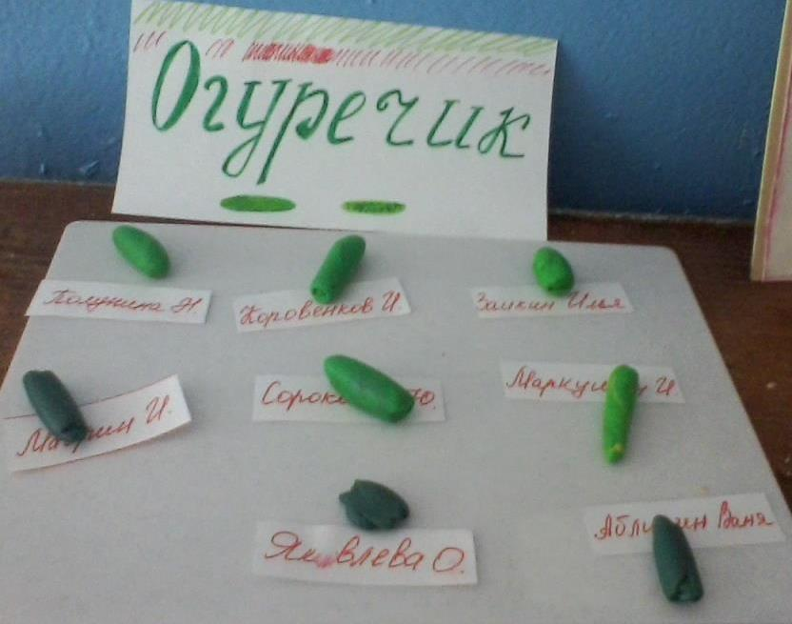
ХУДОЖЕСТВЕННО–ЭСТЕТИЧЕСКОЕ РАЗВИТИЕ
Кроме этого мы любим
лепить и рисовать
Любим мы не только бегать,
Веселиться и играть

Slide 12
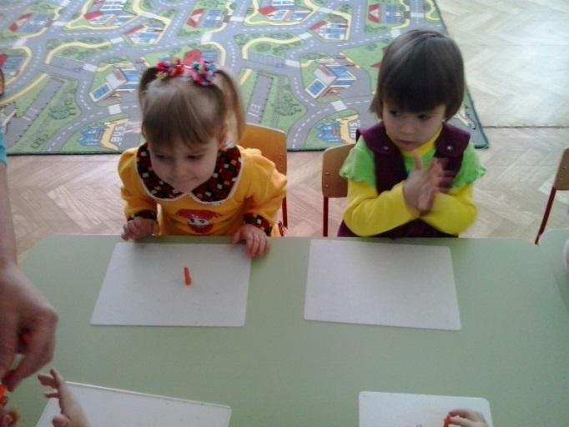
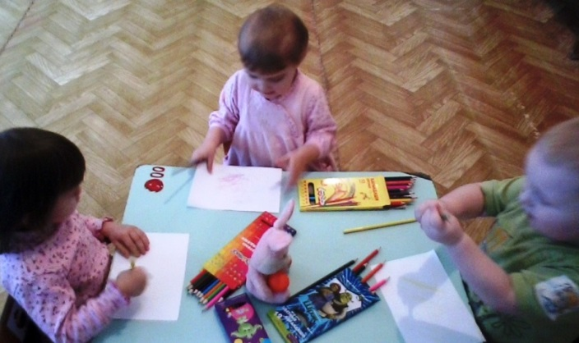
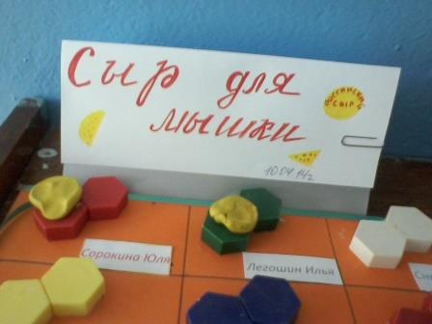
Достижения в данной области
Дети знают, что карандашами ,красками, фломастерами можно рисовать. Различают основные цвета. Умеют раскатывать пластилин прямыми и круговыми движениями рук. Научились лепить не сложные предметы. Называют музыкальные инструменты . Выполняют движения ,хлопают в ладоши. Научились петь небольшие песенки и потешки

Slide 13
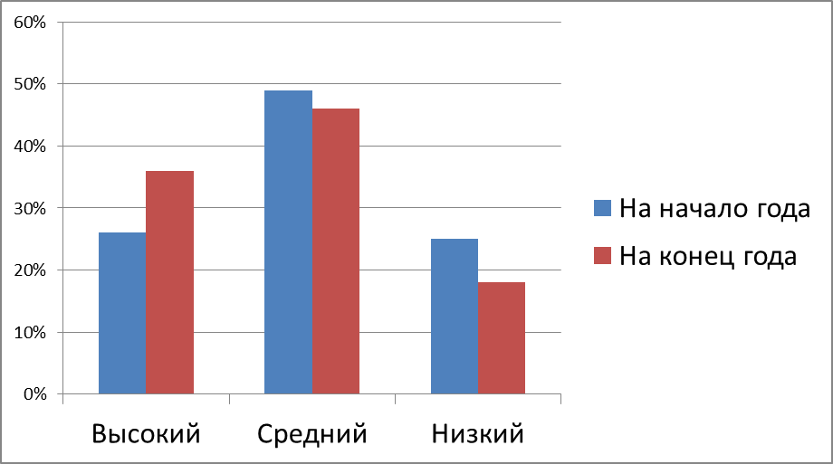
Диаграмма развития интегративных качеств детей
1 младшей группы на начало и конец 2013-2014 уч. года

Slide 14
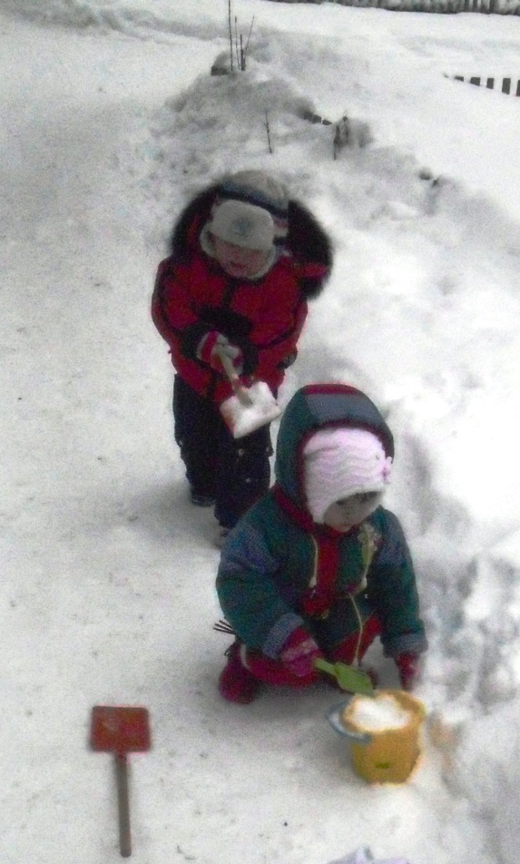
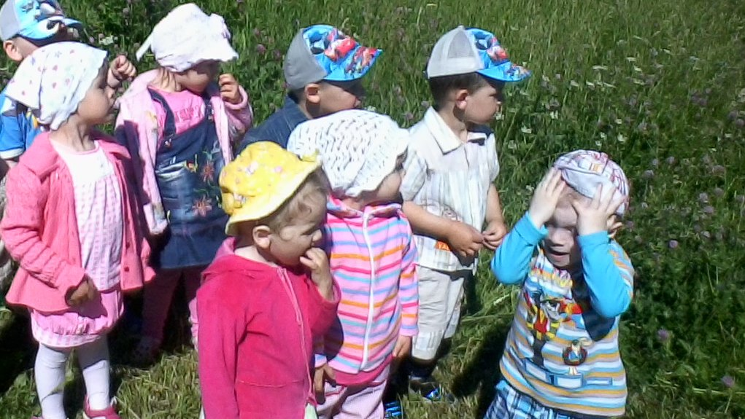
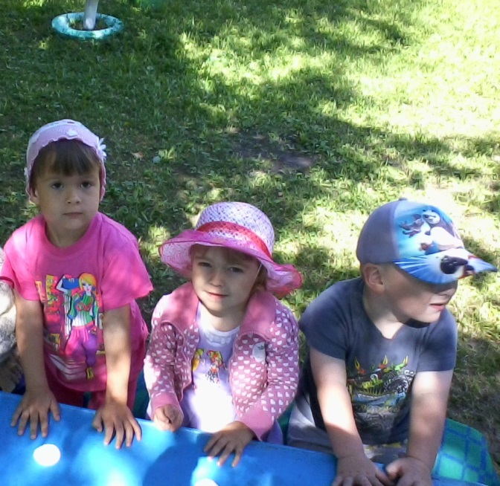
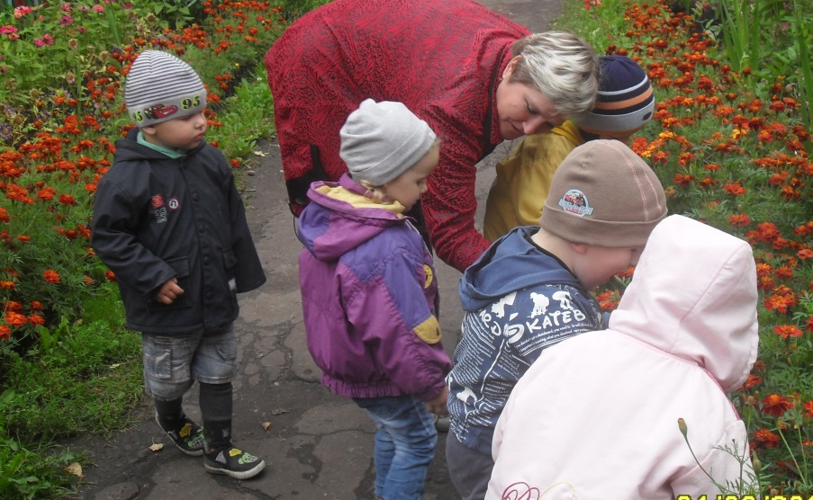
На прогулку нам пора
Ждет нас там опять игра
Свежий воздух малышам Нужен и полезен! Очень весело гулять! И никаких болезней!

Slide 15
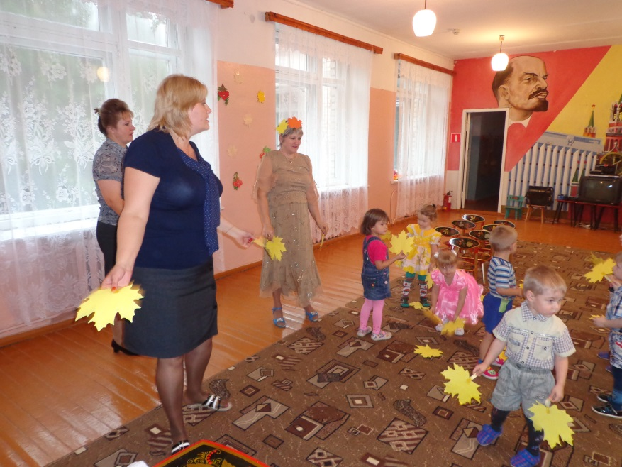
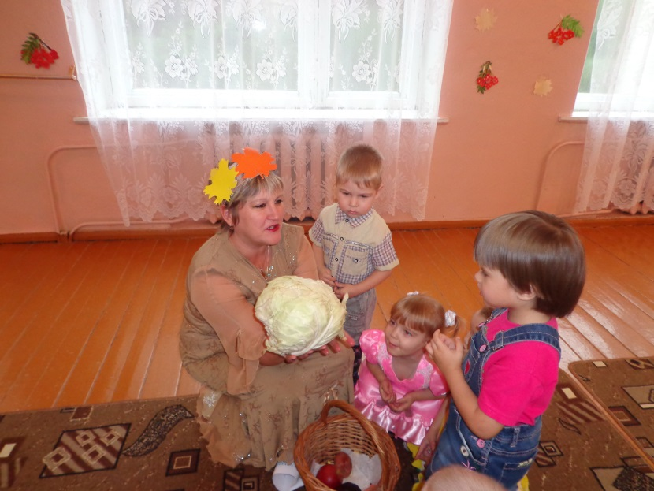
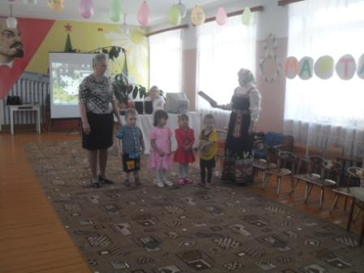
Очень весело живем, танцуем , поём,
отмечаем праздники!!

Slide 16
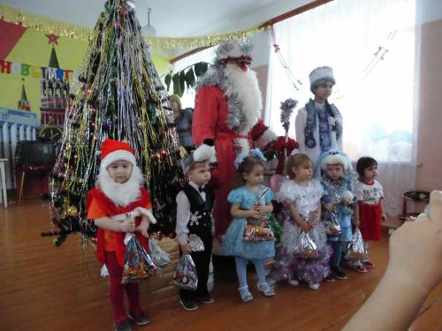

Slide 17
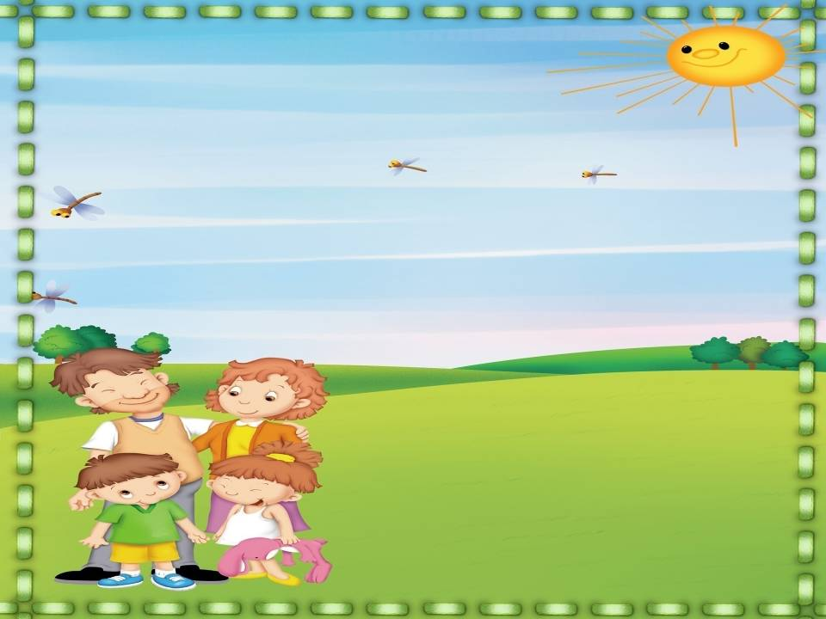
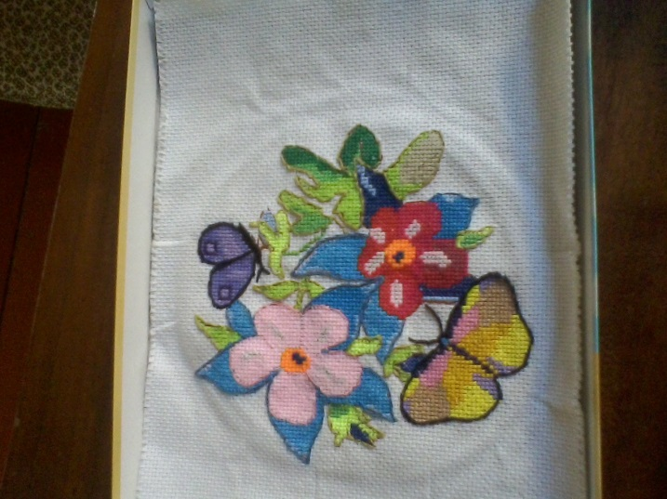
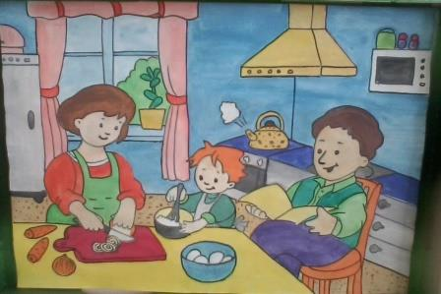
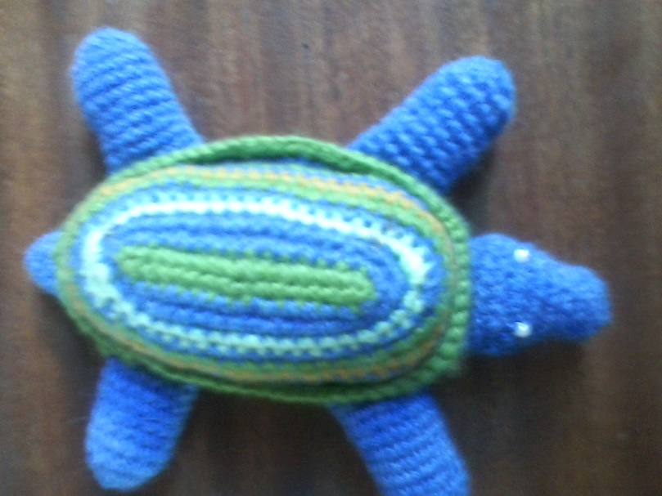
Родители помогают нам своим творчеством

Slide 18
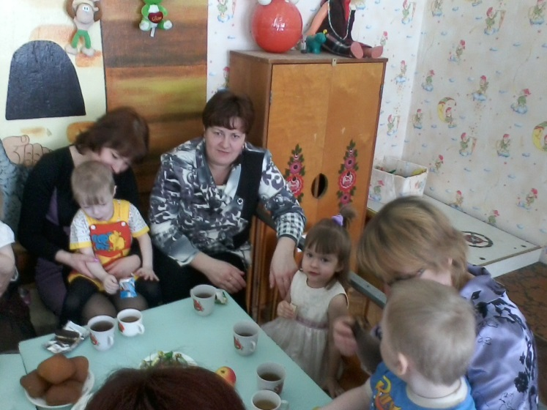
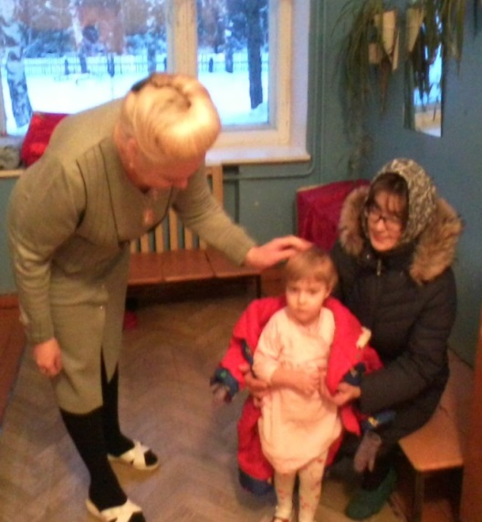
Так работаем с родителями
-индивидуальные беседы
-стендовые консультации
-родительские собрания
-анкеты

Slide 19
Вот так живем, не зная скуки
В делах проходит день за днём.
Мы от методик прогрессивных
В делах своих не отстаем!!!

